Slide 1
Безопасные окна!

Slide 7
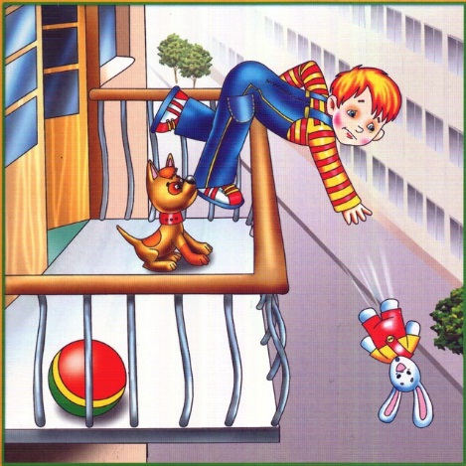

Slide 8
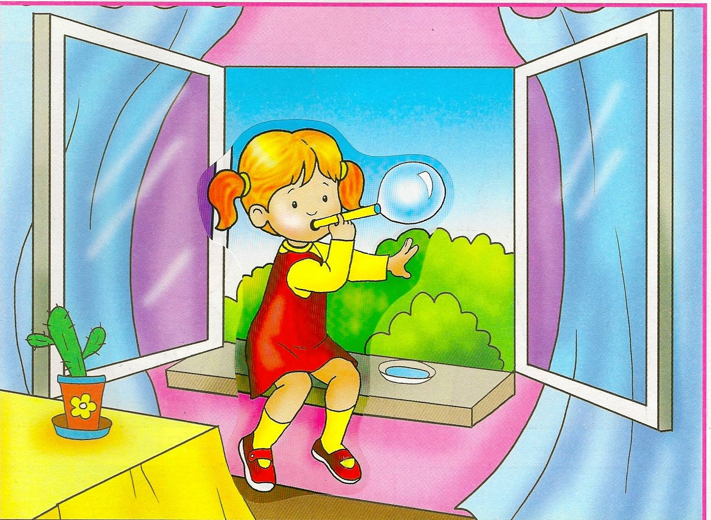

Slide 9
Спасибо за внимание!

